Slide 1
Projet – Statistiques sur des textes français, anglais et italien
Réalisé par:
Marc COCAIGN
Adriano RIVIEREZ

Slide 2
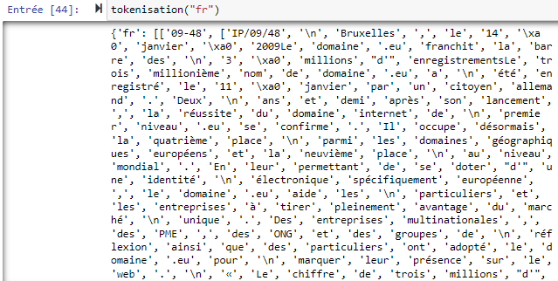
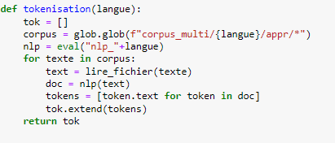
Tokénisation avec Spacy

Slide 3
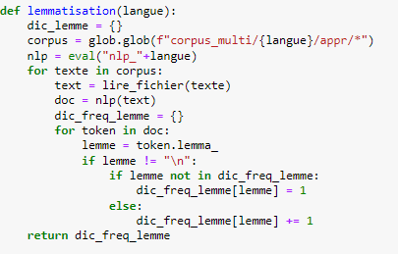
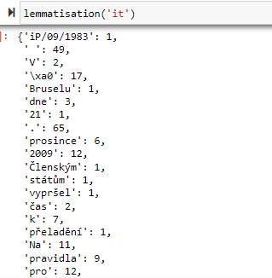
Lemmatisation

Slide 4
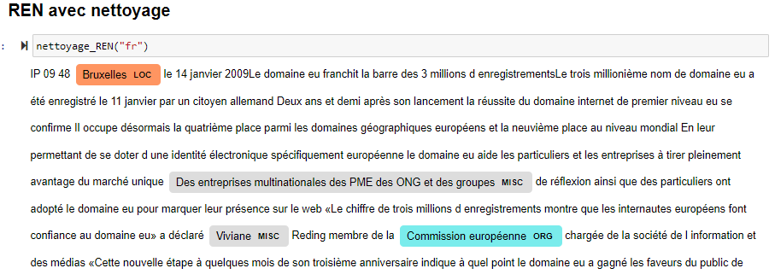
Reconnaissance d’Entités Nommées

Slide 5
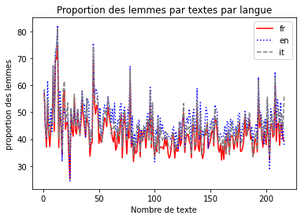
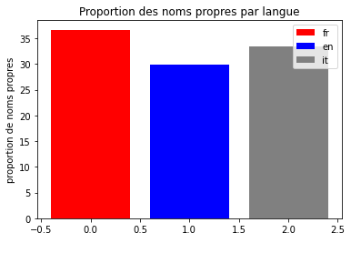
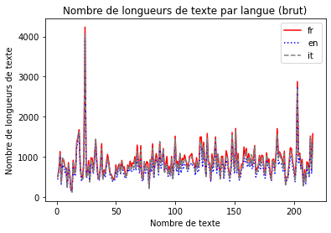
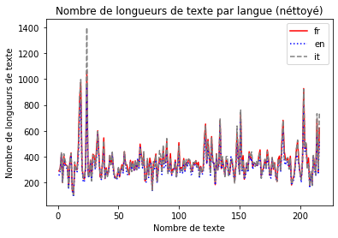
Graphiques textes

Slide 6
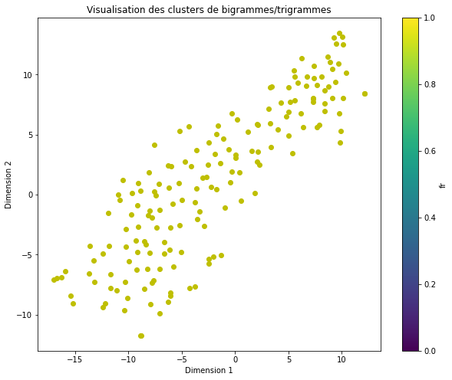
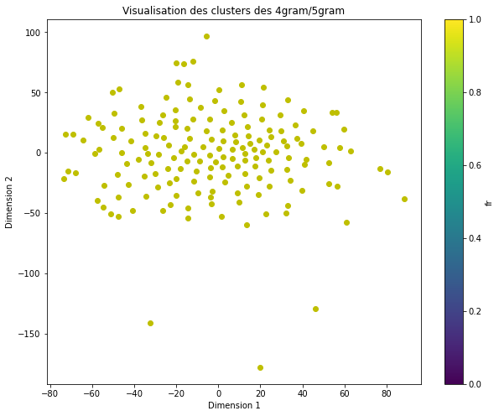
Clusterings
Français (bigram/trigram)
Français (4gram/5gram)

